Slide 1
TRƯỜNG ĐẠI HỌC SƯ PHẠM KỸ THUẬT
KHOA ĐIỆN – ĐIỆN TỬ
BỘ MÔN CÔNG NGHỆ THÔNG TIN
----------------------
Báo cáo đồ án tốt nghiệp
THIẾT KẾ WEBSITE BÁN SÁCH CHO NHÀ SÁCH VIETBOOK
Sinh viên: Nguyễn Văn Đức Nhật
MSV: 171250533432
GVHD: Hoàng Thị Mỹ Lệ

Slide 2
NỘI DUNG
1.Mục tiêu đề tài
2.Phân tích thiết kế hệ thống
3.Xây dựng chương trình
4.Kết luận và hướng phát triển

Slide 3
Mục tiêu đề tài
Giúp cho khách hàng
Tìm kiếm sách cần mua
Được giao hàng tận nơi
Giúp cho nhà sách
Quản lý tất cả đơn hàng
Quản lý sách
Quản lý nhân viên
Giúp cho việc quảng bá hình ảnh nhà sách
“Thiết kế website bán sách cho nhà sách Vietbook”

Slide 4
Các chức năng của các tác nhân
Quản trị viên
Xử lí đơn hàng
Cập nhật nhân viên
Cập nhật sách
Cập nhật nhà xuất bản
Cập nhật danh mục sách
Nhân viên kho
Xem sách trong kho hàng
Nhập sách vào kho
Xem danh sách đơn hàng
Cập nhật đơn hàng

Slide 5
Các chức năng của các tác nhân
Nhân viên giao hàng
Xem danh sách đơn hàng
Cập nhật tình trạng đơn hàng
Khách hàng
Xem thông tin sách
Đặt hàng
Cập nhật đơn hàng
Xem đơn hàng

Slide 6
Các chức năng của các tác nhân
Quản trị viên
Nhân viên kho
Nhân viên giao hàng
Khách hàng
Khách hàng vãng lai
Xem thông tin sách
Đăng ký tài khoản
Đăng nhập vào website

Slide 7
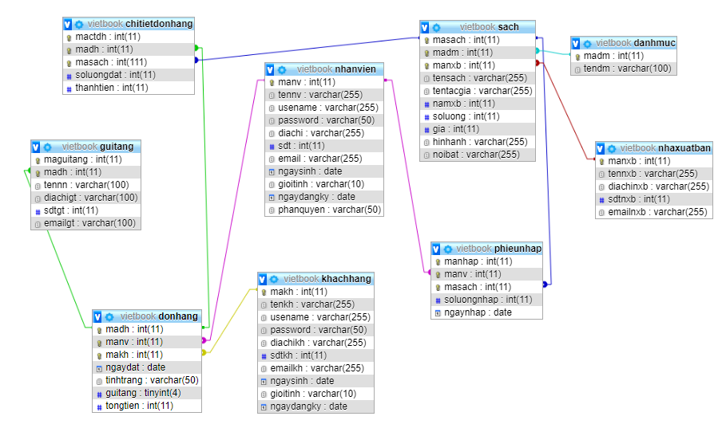
Mối quan hệ giữa các thực thể

Slide 8
Xây dựng chương trình
Thiết kế cơ sở dữ liệu: MySQl
Thiết kế giao diện: HTML, CSS, JS
Viết code: PHP
Demo một số giao diện

Slide 9
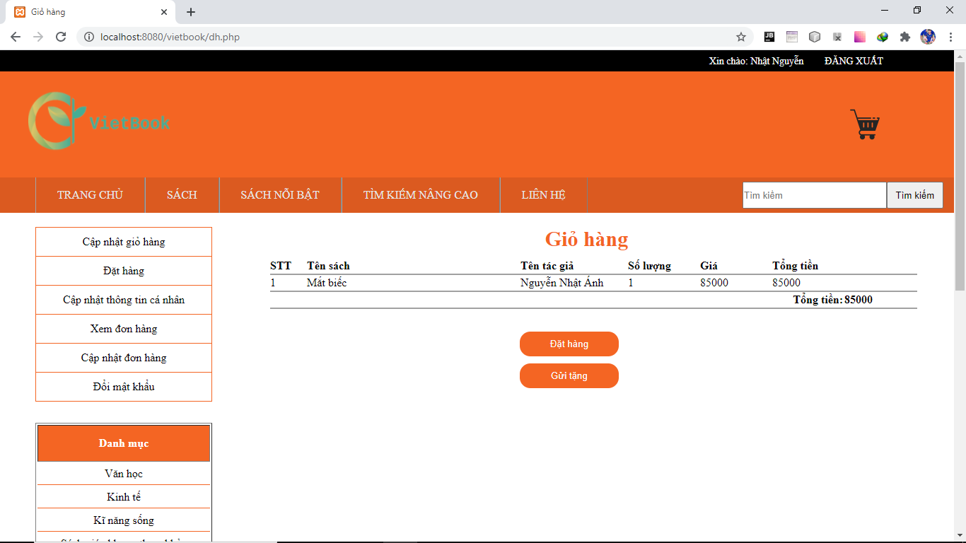
Một số giao diện
Khách hàng đặt hàng

Slide 10
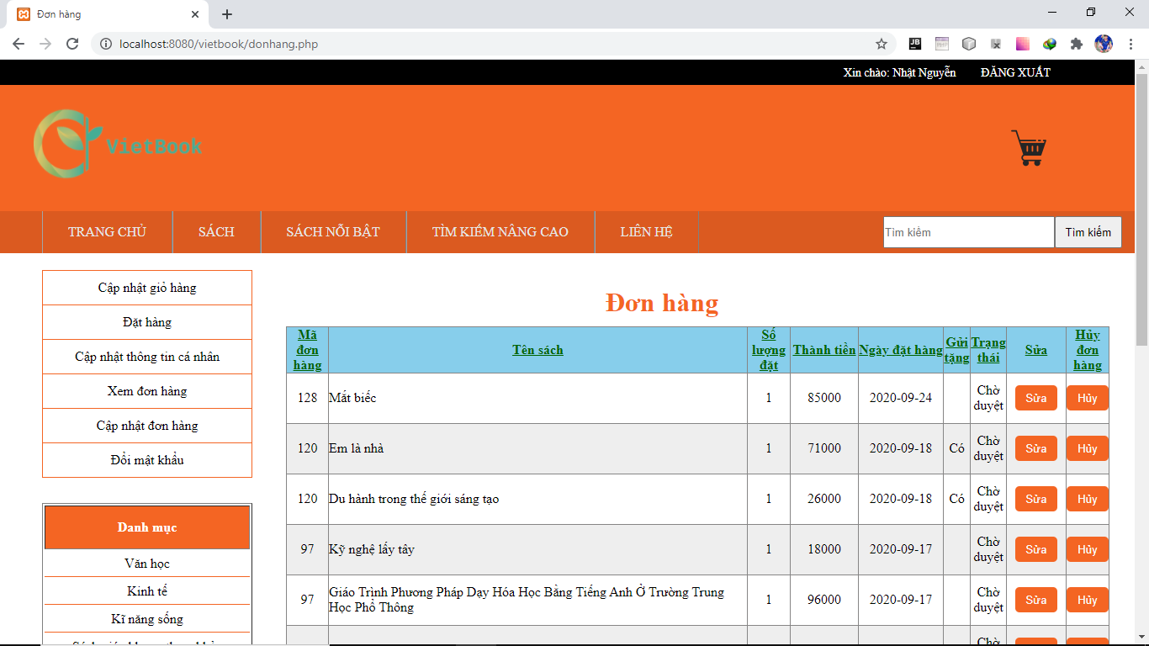
Một số giao diện
Khách hàng đặt hàng thành công

Slide 11
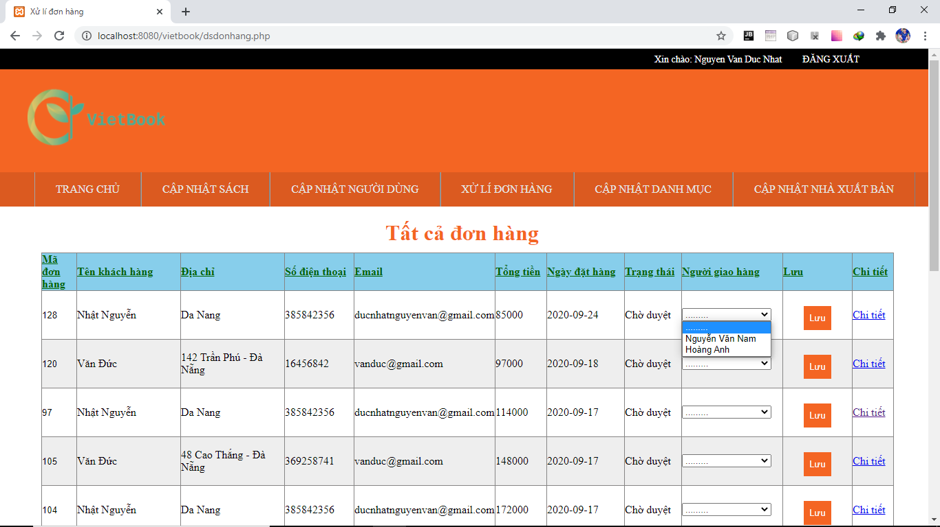
Một số giao diện
Quản trị viên xử lí đơn hàng

Slide 12
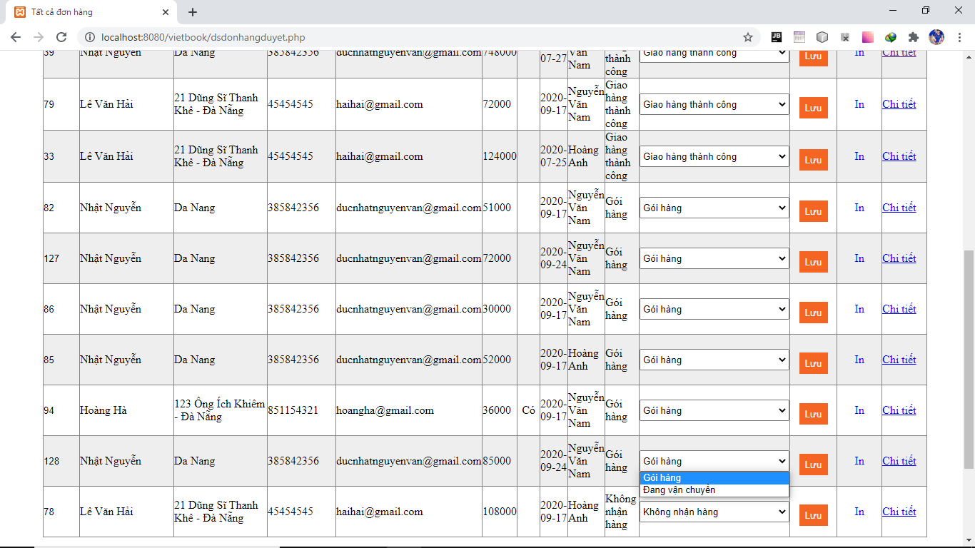
Một số giao diện
Nhân viên kho giao hàng cho nhân viên giao hàng

Slide 13
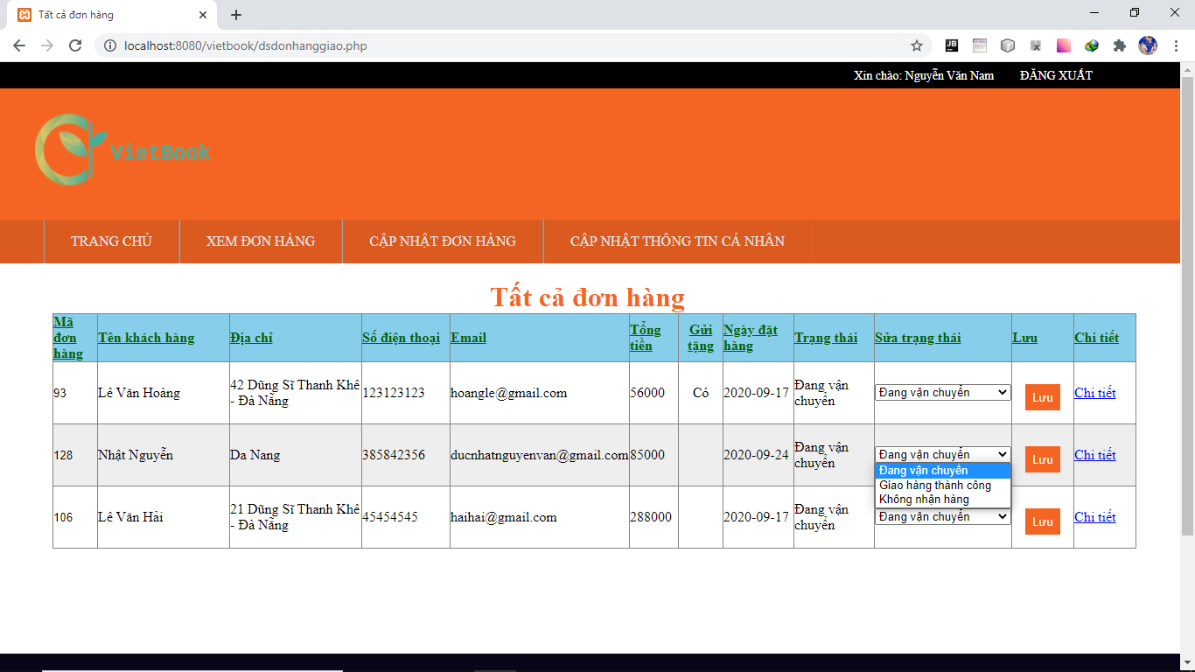
Một số giao diện
Nhân viên giao hàng cập nhật tình trạng đơn hàng

Slide 14
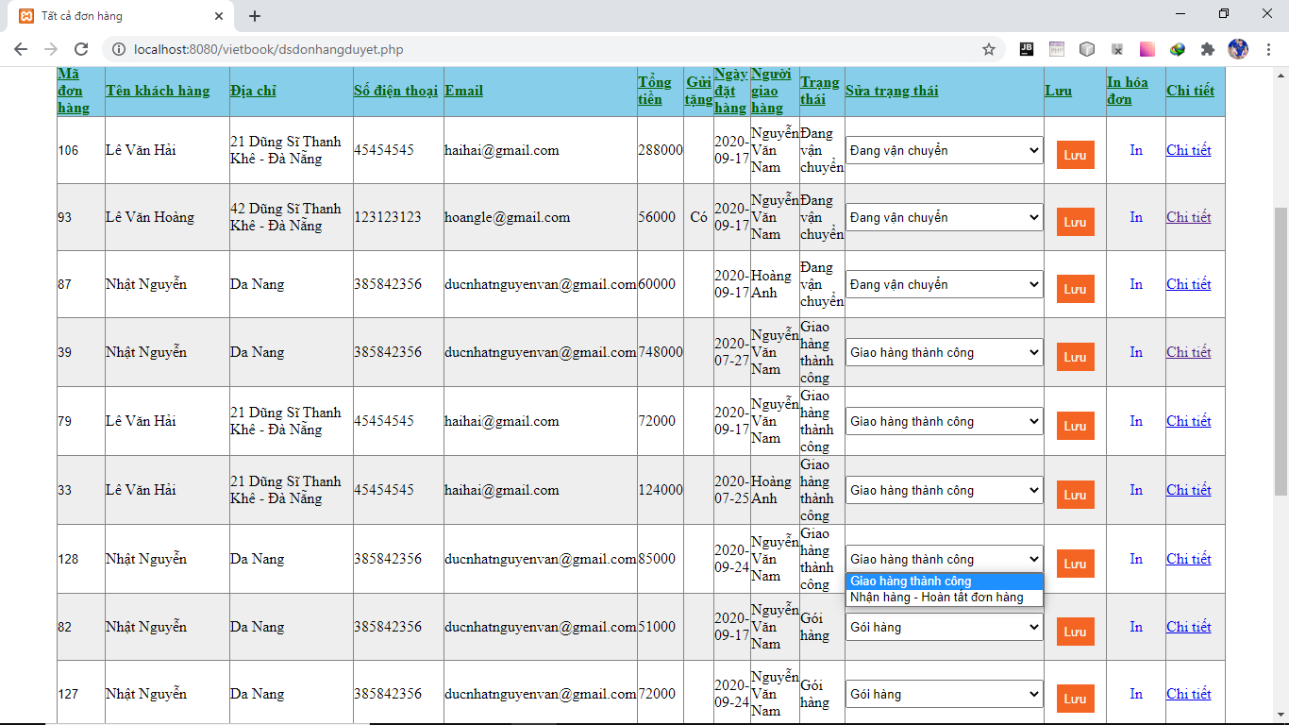
Một số giao diện
Nhân viên giao hàng giao tiền cho nhân viên kho

Slide 15
Kết luận và hướng phát triển
Kết luận
Thiết kế được website có giao diện gần gủi với người dùng
Đã xây dựng được các chức năng đã đặt ra
Hướng phát triển
Xây dựng thêm một số chức năng như
Thanh toán qua tài khoản ngân hàng
Đăng nhập qua tài khoản facebook, email,…
Nâng cấp tính bảo mật của hệ thống

Slide 16
Xin chân thành cảm ơn !

